Slide 1


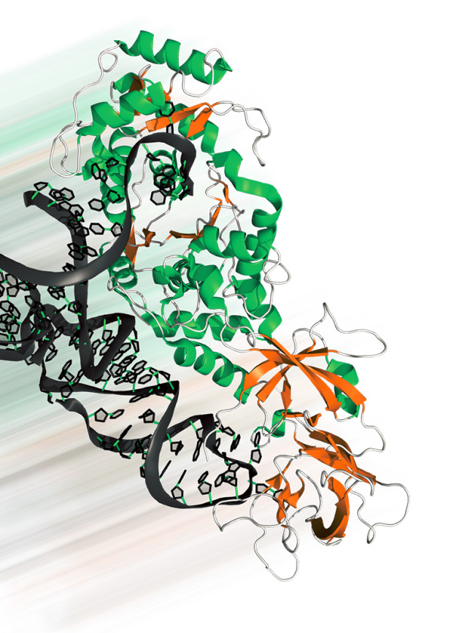
Detekce biomolekulárních substruktur pomocí PatternQuery
Lukáš Pravda
xpravda@ncbr.muni.cz

Slide 2
K čemu to?
Sekvence aminokyselin, nukleotidů, vazebná a katalytická místa hrají velmi důležitou úlohu v mnoha biologických procesech.
Identifikace těchto molekulárních vzorů je většinou jeden z prvních kroků mnoha in silico analýz.
Jak je ale získat?
Použití dedikovaných nástrojů pro konkrétní typ?
Vlastní programy?

Slide 3
Existující služby
Existují služby a databáze, které jsou zaměřené typicky na jeden typ vzoru např.:
  Vazebná místa: MetaPocket, 3Dfit, RASMOT-3D, …
  Sekvence: Promotif, CATH, SCOP
Co ale když chceme něco trošku jiného nebo kombinaci?
CSB, PyMOL, VDM … stačí to ale pokud chceme prohledat celou PDB?

Slide 4
PatternQuery – další jazyk?
Paradigma pro popis strukturních vzorů v biomolekulách.
Syntax je velmi podobná jazyku Python a umožňuje popisovat kompozici, topologii konektivitu a 3D strukturu uživatelem definovaných vzorů.
Real-time webová aplikace pro práci s menším množstvím struktur.
Databázový mód pro Protein Data Bank s využitím metadat.

Slide 5
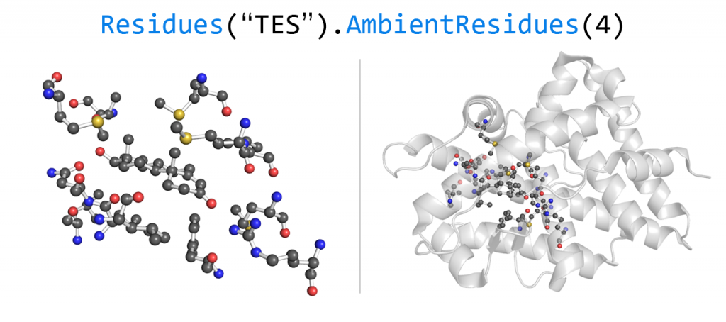
Struktura jazyka
Mnoho základních „výrazů“ pro detekci atomů, residuí a sekundarních struktur.
Lze dále modifikovat, filtrovat a kombinovat.
Najednou lze pracovat s 1D, 2D a 3D informací.

Slide 6
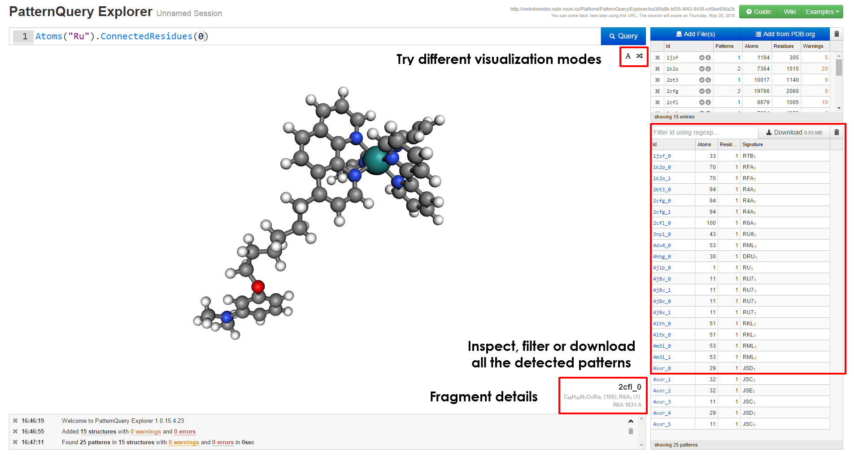
PatternQuery Explorer

Slide 7
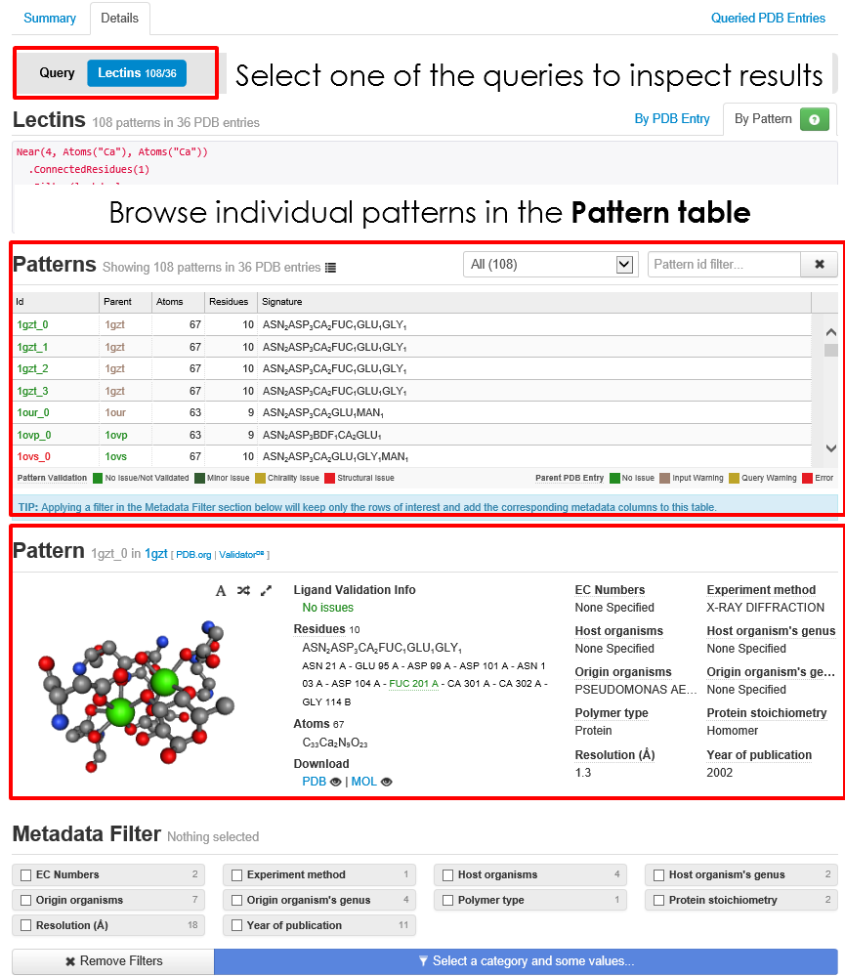
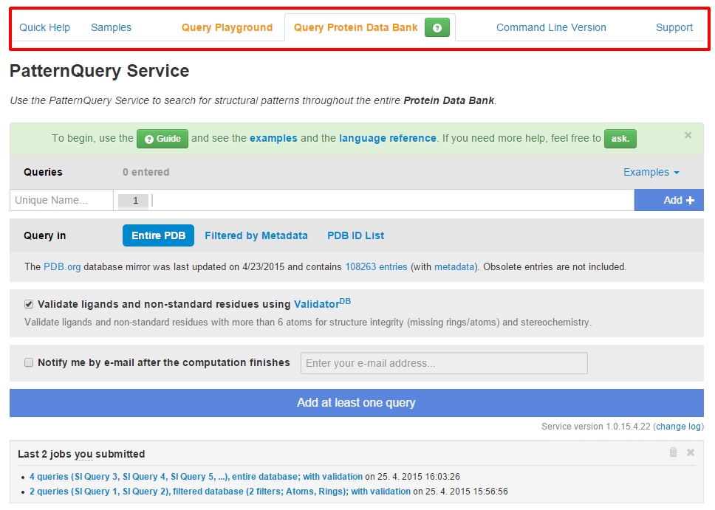
PatternQuery služba

Slide 8
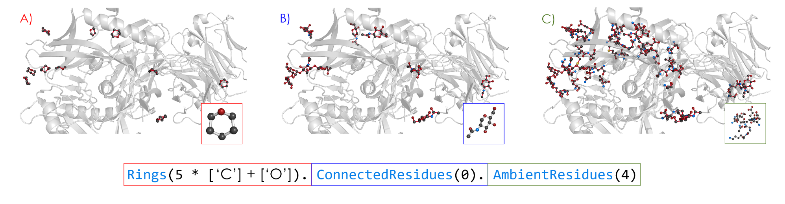
Další příklad pro začátek
Vazebné místo pro všechny ligandy obsahující pentózový kruh.

Slide 9
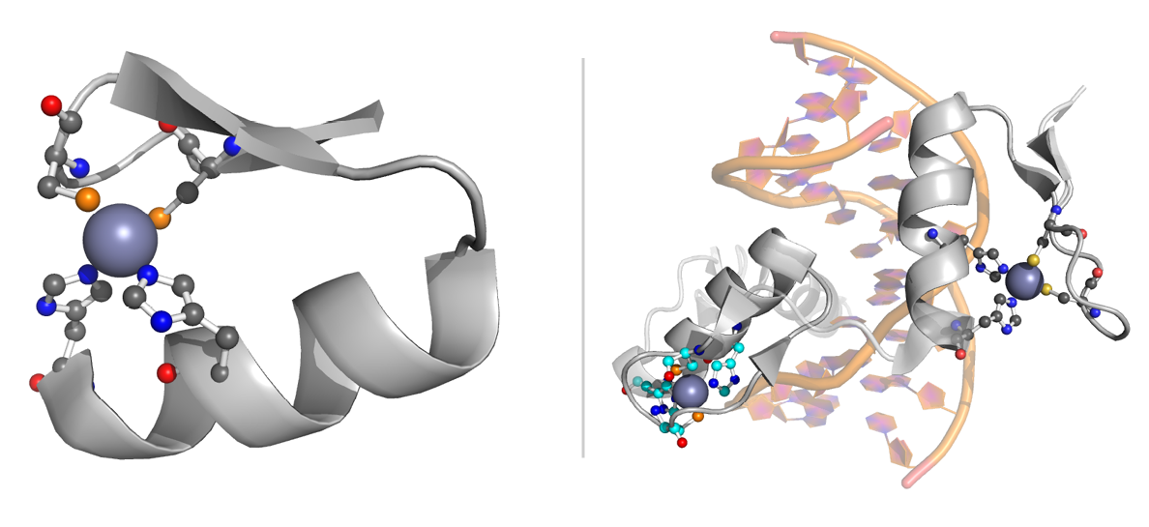
Case study – Zinkové prsty (C2H2)
DNA - vazebný protein regulující mnoho buněčných pochodů (transkripce, apoptóza, …)

Slide 10
Case study I
C2H2 zinkový prst je definován sekvencí aminokyselin a dále zinkovým iontem, který celý fold stabilizuje.
Podle typu stabilizujících residuí rozlišujeme různé druhy.
Můžeme tyto informace využít k popisu daného vzoru a jeho identifikaci v rámci PDB databáze?

Slide 11
Case study II
RegularMotifs(".{2}C.{2,4}C.{12}H.{3,5}H")
595 vzorů v 342 proteinech.
Jsou to ale opravdu pouze zinkové prsty nebo je tam něco navíc?
Jak to zkontrolujeme?

Slide 12
Case study III
C2H2 zinkový prst je stabilizován zinkovým iontem,
který interaguje s dvěma cysteiny a dvěma histidiny
Atoms('Zn')
Residues('Cys')
Count(Residues('Cys')) == 2

Slide 13
Case study IV
Pokud dáme všechny informace dohromady dostaneme následující query:
RegularMotifs('.{2}C.{2,4}C.{12}H.{3,5}H')
.ConnectedAtoms(1)
.Filter(lambda m:
m.Find(Atoms('Zn')
.AmbientResidues(3)
.Filter(lambda n:
(n.Count(Residues('Cys')) == 2) & (n.Count(Residues('His')) == 2)))
.SeqCount() > 0)
356 vzorů v 239 proteinech

Slide 14
Case study IV
Existují i jiné varianty zinkových prstů? Např. ty, kdy je zinek nahrazen jiným atomem?
Ano! – 2 struktry v PDB (Cd, Co)
RegularMotifs('.{2}C.{2,4}C.{12}H.{3,5}H')
.ConnectedAtoms(1)
.Filter(lambda m:
m.Find(NotAtoms('Zn')
.AmbientResidues(3)
.Filter(lambda n:
(n.Count(Residues('Cys')) == 2) & (n.Count(Residues('His')) == 2)))
.SeqCount() > 0)

Slide 15
CoordinateServer
Vyvíjeno ve spolupráci s PDBe.
API pro posílání částí struktur v mmcif formátu.
Vhodné pro programové dotazování.
Prozatím omezenější funkcionalita než u PQ.
Postranní řetězce, páteř, ligandy a jejich okolí, generování assemblies, …
webchemdev.ncbr.muni.cz/CoordinateServer

Slide 16
Interaktivní demo
Notes:
ModifiedResidues().AmbientAtoms(2) | 1as5
Near(4, RegularMotifs('GGCGAAGAAC', Type='Nucleotide'), RegularMotifs('GGGAGCC', Type='Nucleotide')) | 1ffk

Slide 17
Shrnutí
PatternQuery je paradigma pro detekci atomových substruktur v biomolekulárních strukturních datech.
Pro stovky struktur lze použít interaktivní verzi PQ Explorer.
Prohledání celé PDB databáze (119k struktur) trvá ~30 minut.
Využití metadat velmi zefektivňuje celkovou analýzu a současně umožňuje pohodlně identifikovat pouze relevantní data.
http://ncbr.muni.cz/PatternQuery

Slide 18
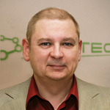
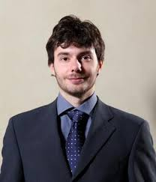
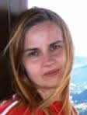
Poděkování
Laboratoř Výpočetní chemie – CEITEC | NCBR
… a vám za pozornost

Slide 19
… Otázky?
Lukáš Pravda | xpravda@ncbr.muni.cz
http://ncbr.muni.cz/PatternQuery

